Slide 1
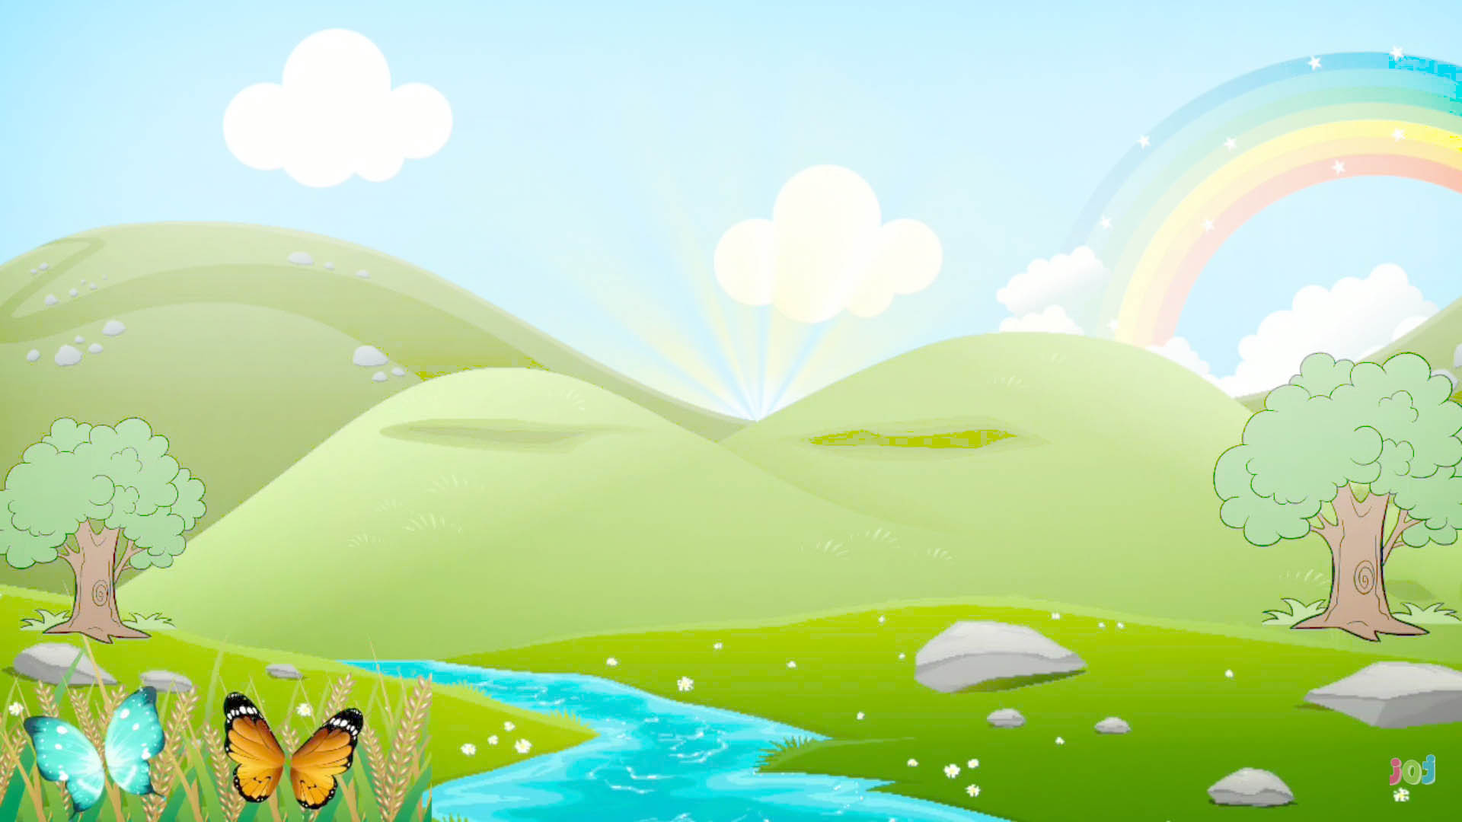
1.아름다운 마음들이
모여서 주의 은혜
나누며

Slide 2

예수님을 따라
사랑해야지
우리 서로 사랑해

Slide 3

하나님이 가르쳐준
한가지 내 이웃을
내 몸과 같이

Slide 4
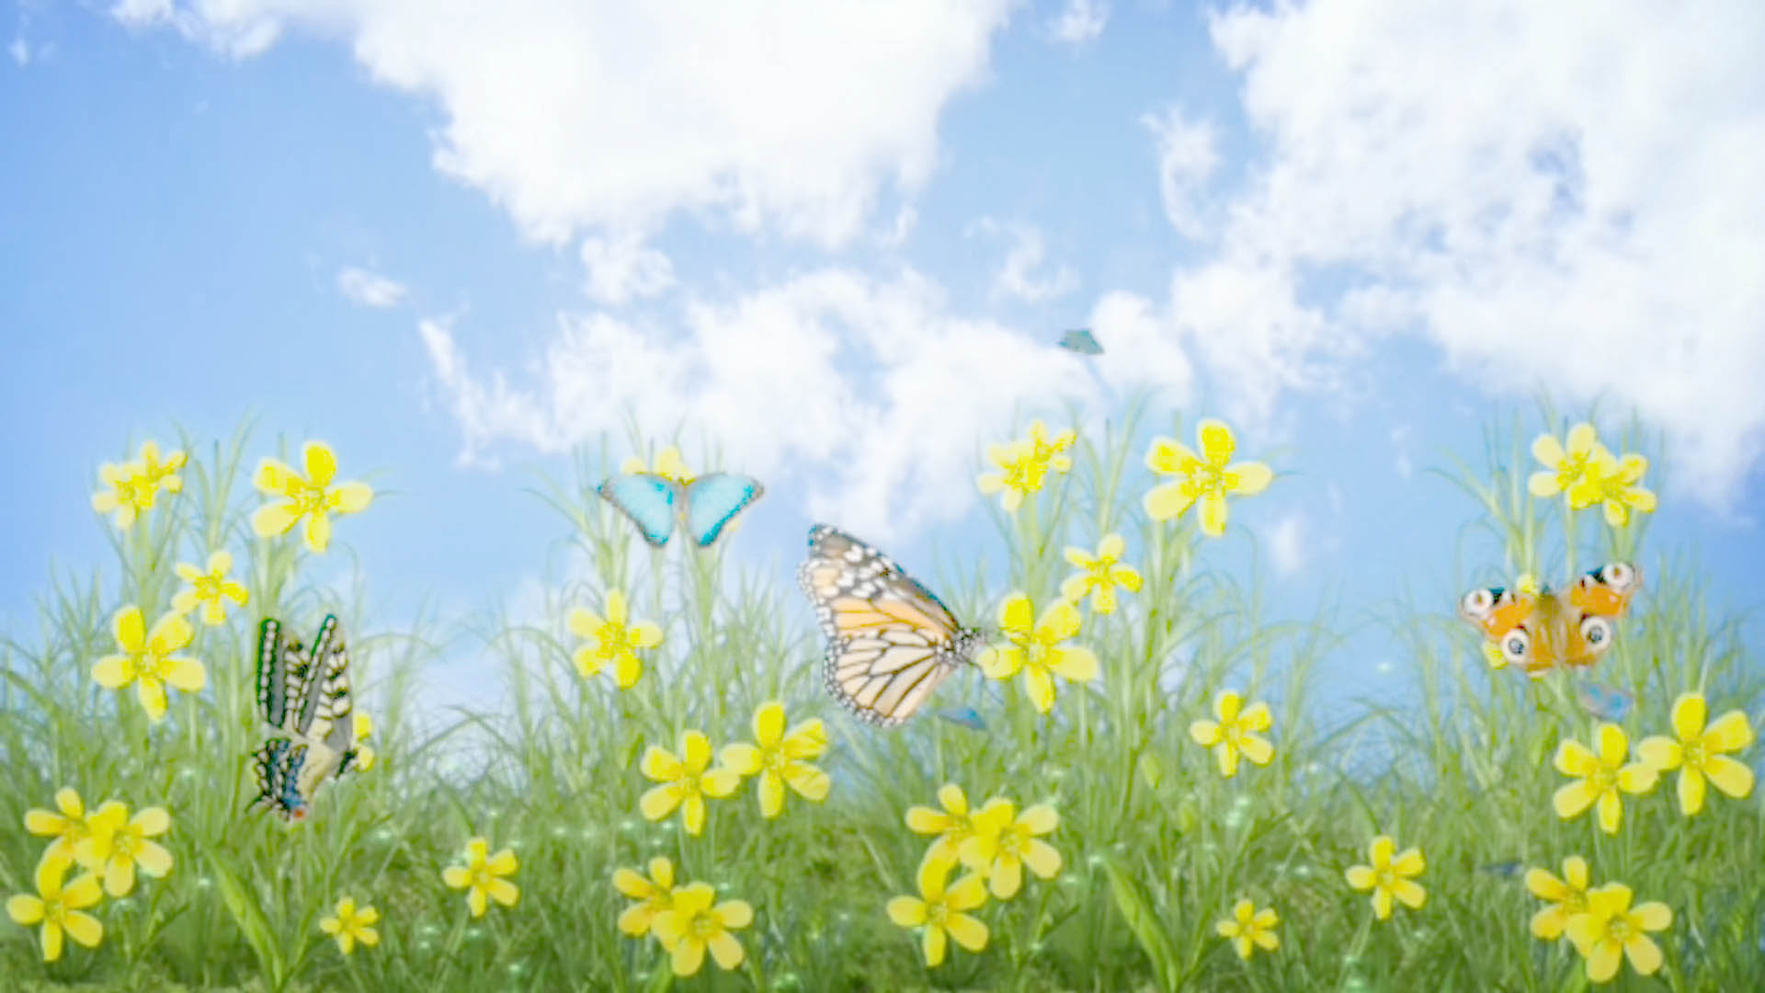
미움 다툼 시기
질투 버리고
우리 서로 사랑해-

Slide 5

2.이다음에 예수님을
만나면 우리
뭐라 말할까

Slide 6

그때에는 부끄러움
없어야지 우리
서로 사랑해

Slide 7
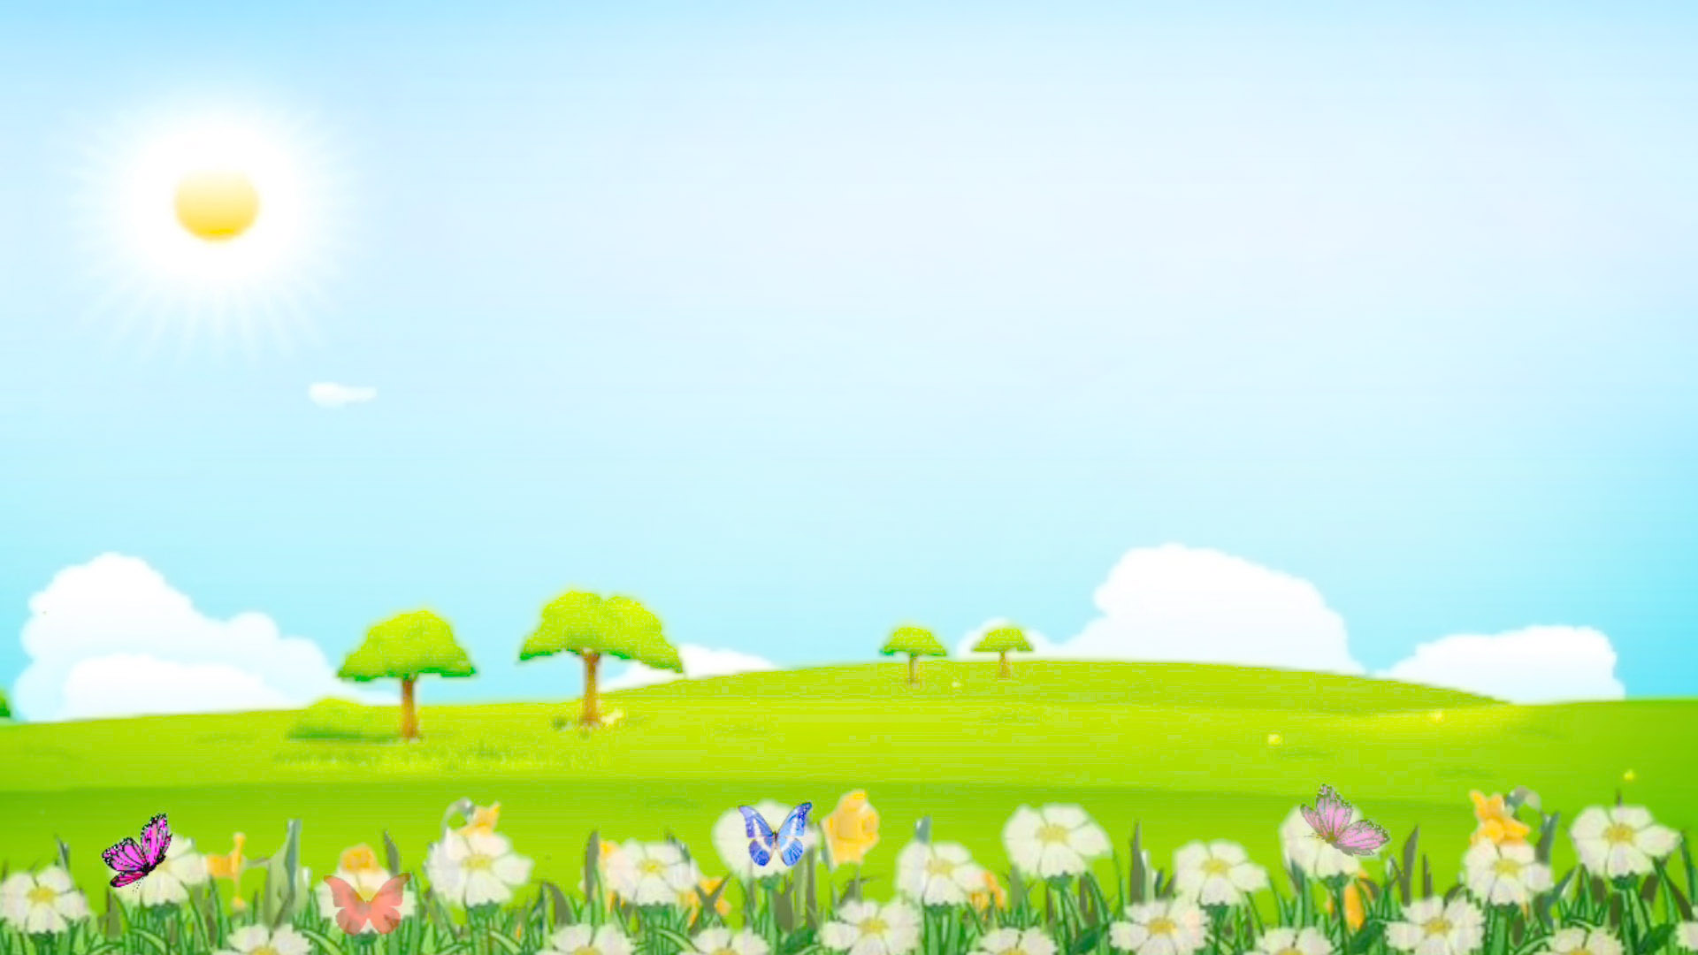
하나님이 가르쳐준
한가지 내 이웃을
내 몸과 같이

Slide 8

미움 다툼 시기
질투 버리고
우리 서로 사랑해--

